Slide 1
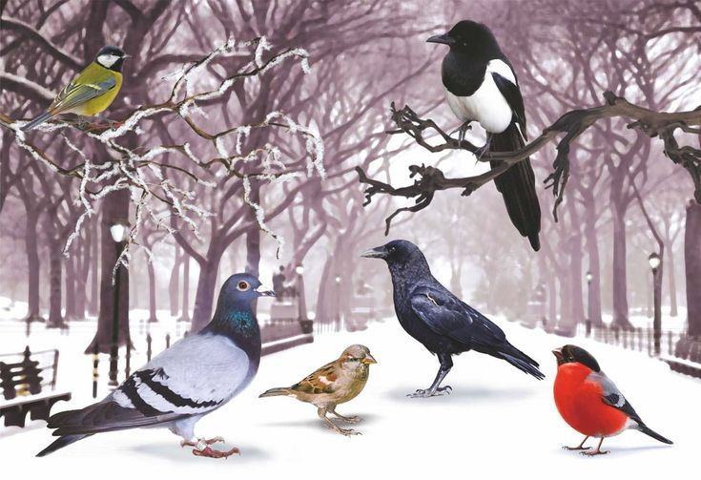
Муниципальное бюджетное дошкольное образовательное учреждение «Детский сад № 98»
Проект
«Зимующие птицы»
Воспитатели:
Гиматова И.И.
Разуменко А.Э

Slide 2
Введение
Трудно птицам зимовать,
Надо птицам помогать!
Распилить я попросил
Досочку еловую,
Вместе с папой смастерил
Птичкину столовую.
(Чепуров А.)
Актуальность проекта.
Птицы – это самые надежные помощники человека. Защитники лесов, полей, огородов и садов. Именно птицы окружают нас круглый год, принося людям пользу и радость. Однако люди, как правило, мало обращают на них внимание, не все понимают, что птицам нужна их помощь, особенно зимой.
Холодное время года осложняет жизнь зимующих у нас птиц. Зимой корма становится меньше - насекомых нет, семена растений скрыты под снегом и льдом.
До корма иногда им не добраться, и зимний день короток – мало времени, чтобы собрать достаточно пищи. Поэтому в сильные морозы попадаются замерзающие и погибшие пернатые. По данным ученых, в холодные зимы погибает 8-9 синиц из десяти. Можно помочь им пережить это время, и мы – взрослые должны научить детей заботиться о птицах, пополняя представления о зимующих птицах, их повадках и образе жизни, создать условия для общения ребенка с миром природы.

Slide 3
Цель проекта - создание условий для воспитания у детей заботливого отношения к птицам, желания помогать им в трудных зимних условиях.
Задачи проекта:
Пополнить предметно-развивающую среду по теме проекта;
Расширить кругозор детей о зимующих птицах;
Обогатить словарный запас детей;
Способствовать развитию творческих и интеллектуальных способностей воспитанников;
Воспитывать бережное отношение к птицам, желание помогать им в трудное для них время.
Участники проекта: дети младшей группы, родители воспитанников, воспитатели группы.
Срок реализации проекта: долгосрочный (декабрь-февраль).
Формы работы: игровая, познавательная, продуктивная, работа с родителями.
Тип проекта: Познавательно-исследовательский, игровой
Вид проекта: групповой.

Slide 4
Этапы реализации проекта:
I этап – подготовительный
Обсуждение цели, задачи с детьми и родителями.
Создание необходимых условий для реализации проекта.
Перспективное планирование проекта.
Разработка и накопление методических материалов по проблеме.
II этап – основной ( практический)
Внедрение в воспитательно – образовательный процесс эффективных методов и приёмов по расширению знаний дошкольников о зимующих птицах.
III этап - заключительный
Городской конкурс «Каждой пичужке – по кормушке»
Награждение участников проекта.

Slide 5
Ожидаемые результаты реализации проекта:
Расширен кругозор детей о зимующих птицах.
Улучшена предметно – развивающая среда: литературой, фотографиями, иллюстрациями, стихотворениями, рассказами о птицах, загадками, презентацией о зимующих птицах.
У детей сформирована любознательность, творческие способности, познавательная активность, коммуникативные навыки.
Воспитанники и их родители приняли активное участие в реализации проекта.
У детей появится желание помогать пернатым в зимнее время.
Установлены причинно-следственные связи между образом жизни птиц и средой обитания.

Slide 6
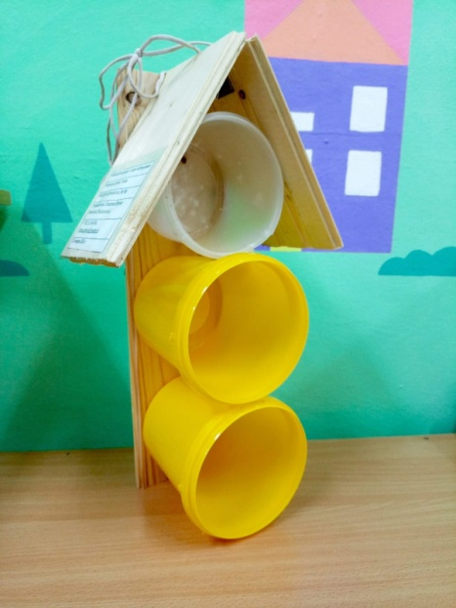
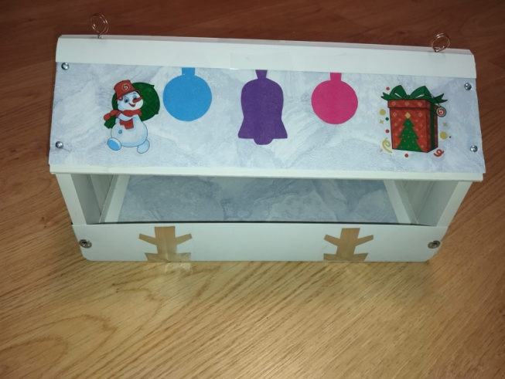
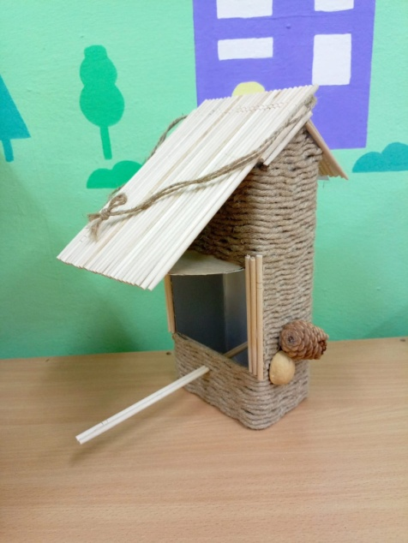
Папа сделал мне кормушку.
Мы пришли с ним в зимний сад
И повесили кормушку
Для синичек и галчат.

Slide 7
Работа с детьми
Наблюдение за птицами
Беседы о зимующих птицах
Продуктивная деятельность (лепка, аппликация, рисование)
Рассматривание иллюстраций
Чтение художественной литературы
Заучивание стихотворений о зимующих птицах

Slide 8
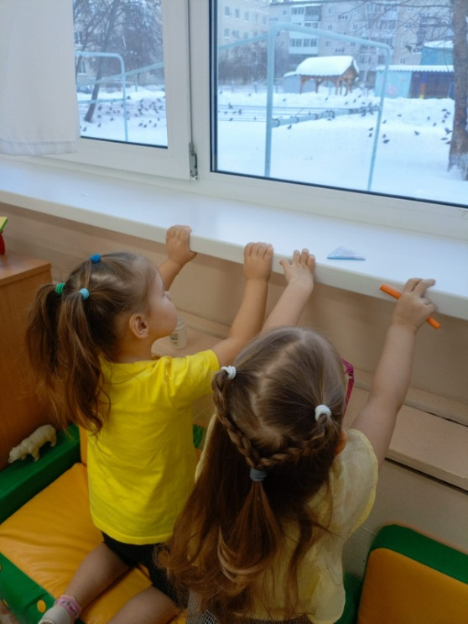
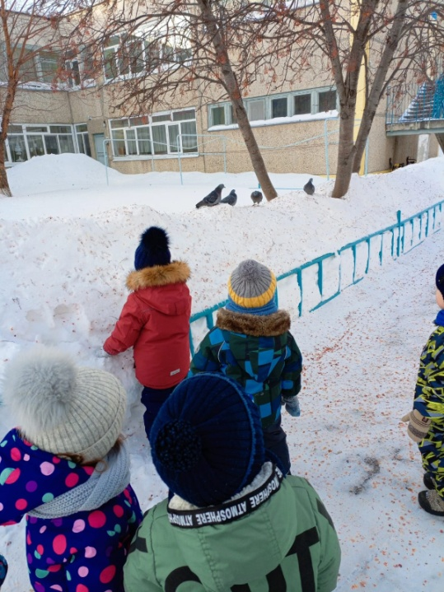
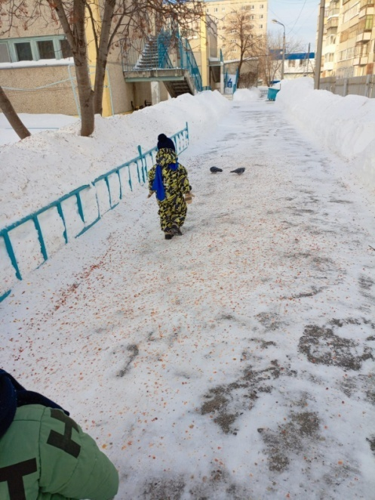
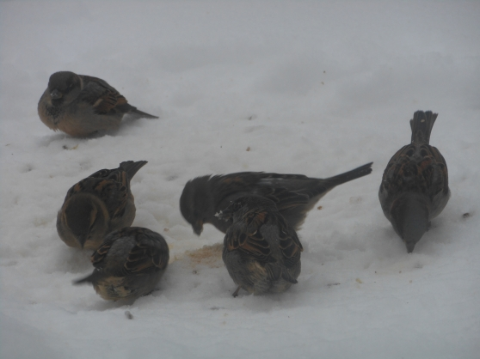
Наблюдение за птицами

Slide 9
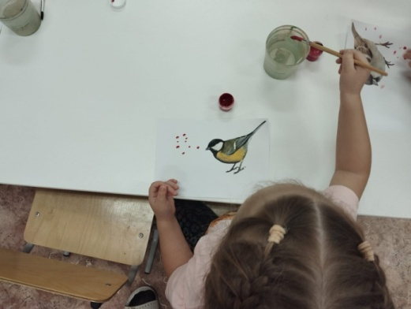
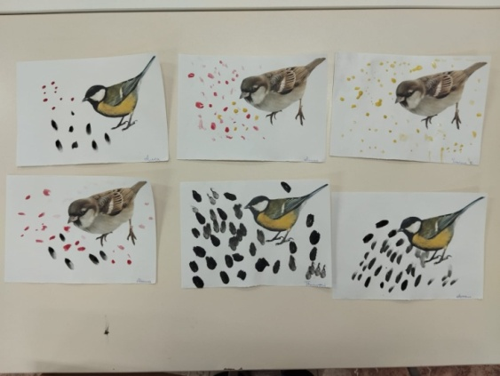
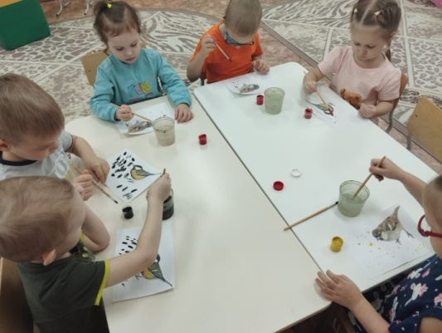
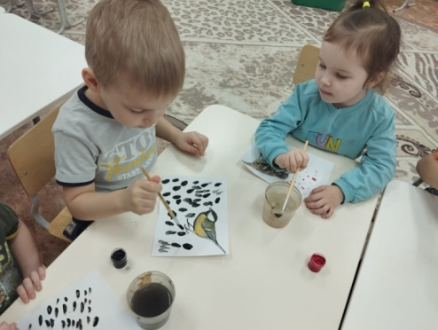
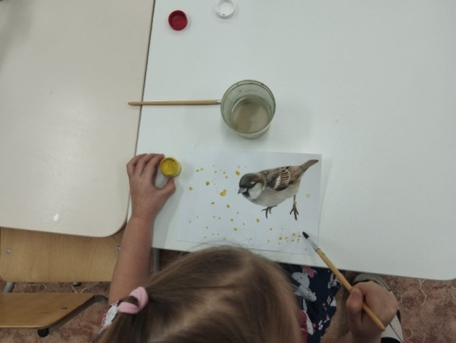
Непосредственно – образовательная деятельность
«Корм для птиц птиц»
Задачи:
-формирование у детей представления о зимующих птицах;
-развитие познавательного интереса к жизни зимующих птиц;
- развитие мелкой моторики рук;
-привитие навыков аккуратной работы с гуашью;
-воспитывать заботливое отношение к птицам; желание помогать в трудных зимних условиях;

Slide 10
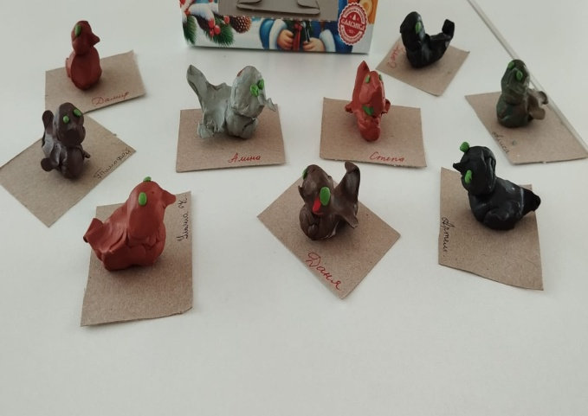
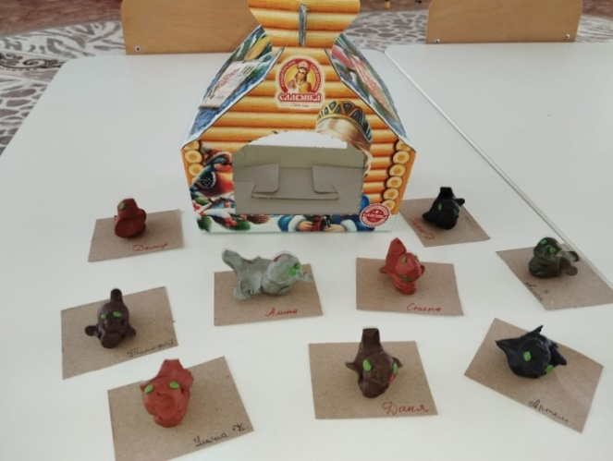
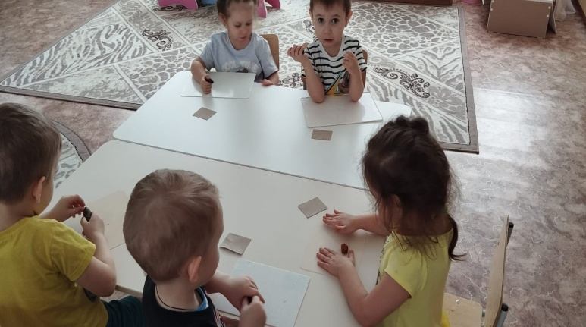
Лепка птиц
Задачи:
-формирование умения лепить предметы, состоящие из двух частей, передавая форму и величину частей
-воспитывать самостоятельность, аккуратность, любовь к птицам и желание проявлять о них заботу
- развивать мелкую моторику пальцев рук.

Slide 11
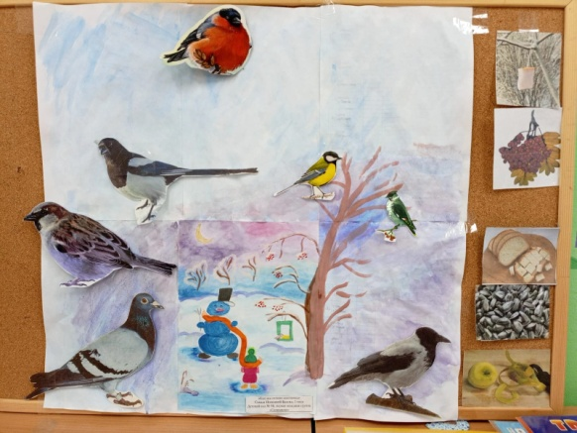
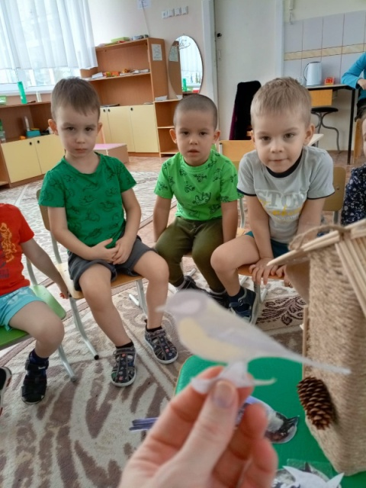
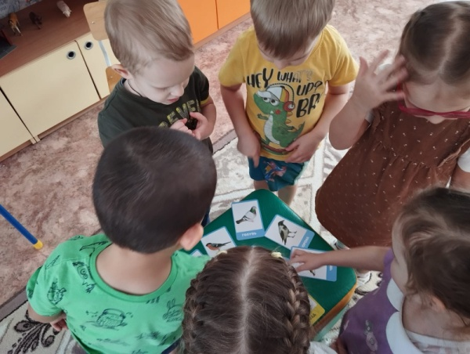
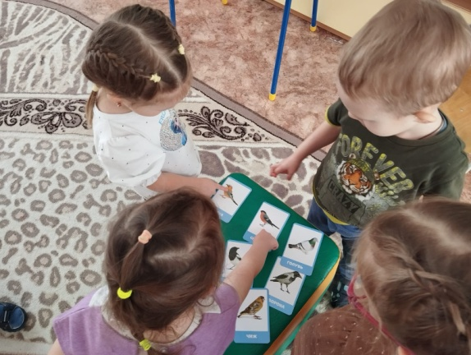
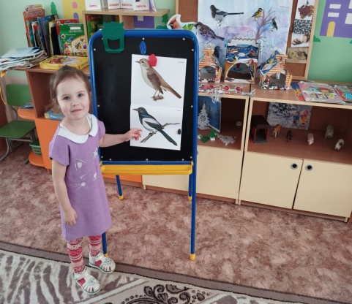
Рассматривание иллюстраций и беседы о птицах

Slide 12
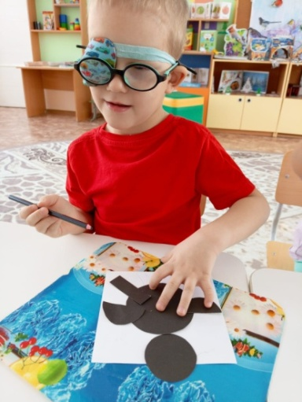
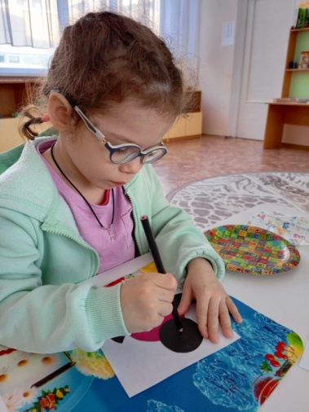
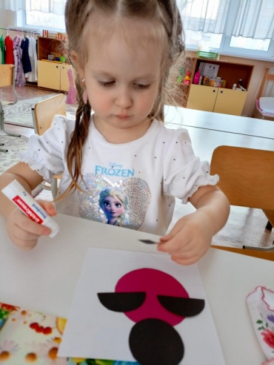
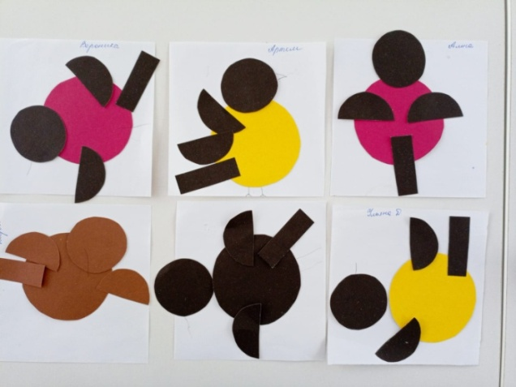
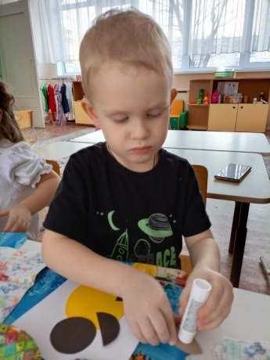
Аппликация
Задачи: воспитывать заботливое отношение к природе, птицам;
развивать мелкую моторику пальцев, рук, воспитывать аккуратность и трудолюбие; развивать фантазию, творческие способности.

Slide 13

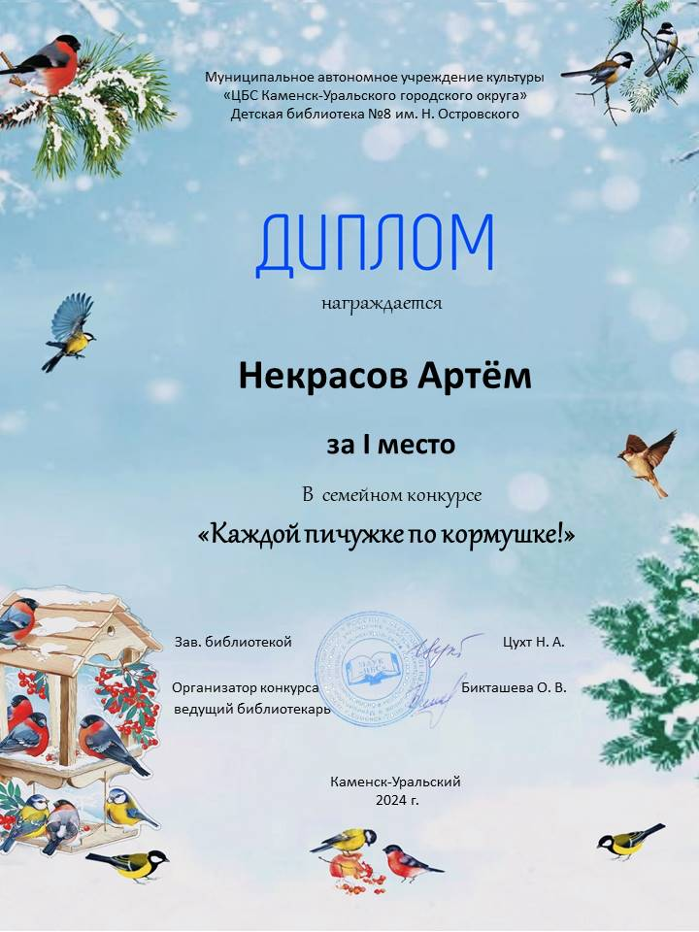

Дипломы победителей

Slide 14

Расширен кругозор детей о зимующих птицах.
Улучшена предметно – развивающая среда: литературой, фотографиями, иллюстрациями, стихотворениями, рассказами о птицах, загадками, презентацией о зимующих птицах.
У детей сформирована любознательность, творческие способности, познавательная активность, коммуникативные навыки.
Воспитанники и их родители приняли активное участие в оказании помощи птицам в трудных зимних условиях.

Slide 15
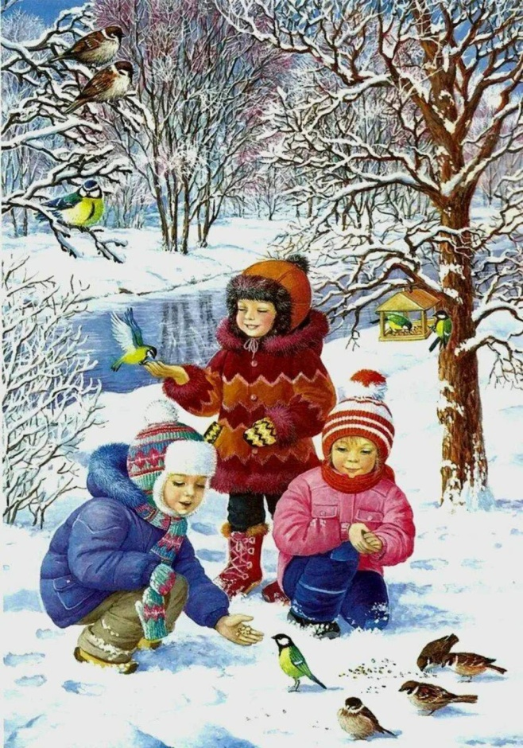
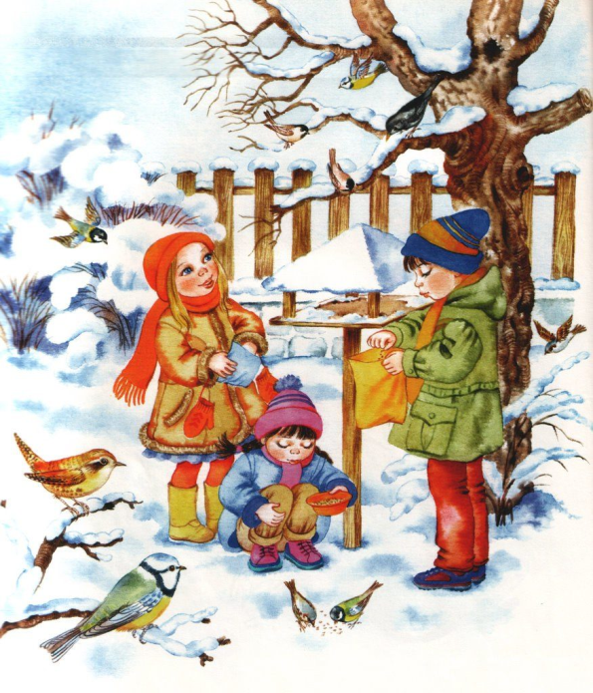
Покормите птиц зимой!
Пусть со всех концов
К вам слетятся, как домой,
Стайки на крыльцо.

